Slide 1
SmartFarm 식물키우기
Implement with arduino
7조
201824446 김윤재 201824543 이동현 201824552 이영한

Slide 2
역할 분담
김윤재
프로젝트 구상, 클래스 구상, 회로 구현, 재배 시스템 구상
이영한
계획서 작성, 클래스 구현, 스케치 구현, 재배 시스템 구현
이동현
제품 조사, 회로 구상, 스케치 구상, 재배 시스템 구현

Slide 3
01
배경 및 필요성
02
목표
INDEX
03
구조
04
구현
05
시연
06
발전 방향

Slide 4
01
배경 및 필요성

Slide 5
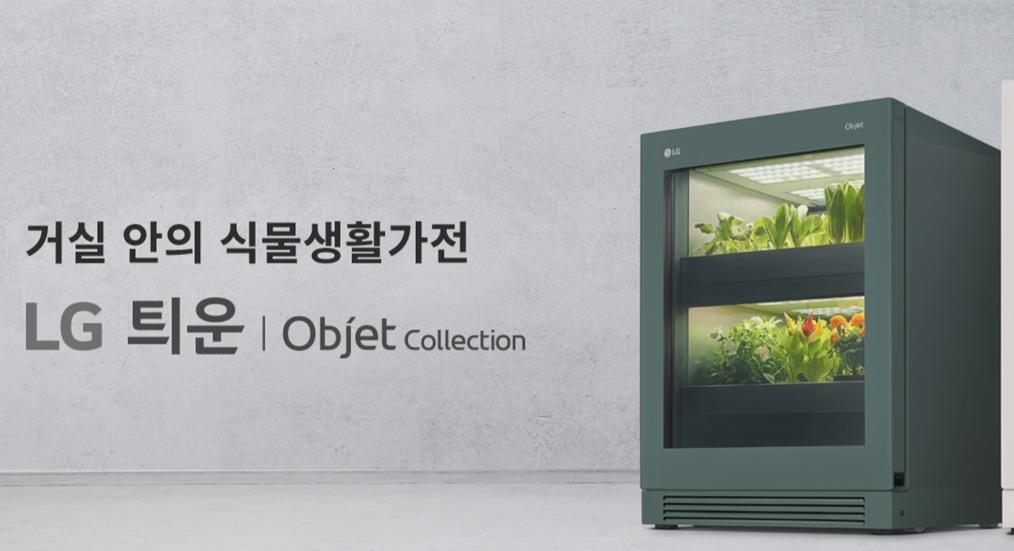
배경 및 필요성
01
LG전자 식물 재배기 틔운
1,600,000\
아두이노로 (저비용)
수업을 통해 배운 지식으로
식물 재배기를 구현해 보고자 함

Slide 6
02
목표

Slide 7
목표
02
1st.
아두이노, 센서 및 모터를 이용해 자동 식물 재배 시스템 구현
2nd.
소모되는 시간, 비용, 노동력 대폭 감소
3th.
식물 성장에 최적의 환경 제공

Slide 8
03
구조

Slide 9
구조
03
스피커
LED전등
펌프모터
온도센서
조도센서
토양습도센서
Text LCD
아두이노
화분

Slide 10
04
구현

Slide 11
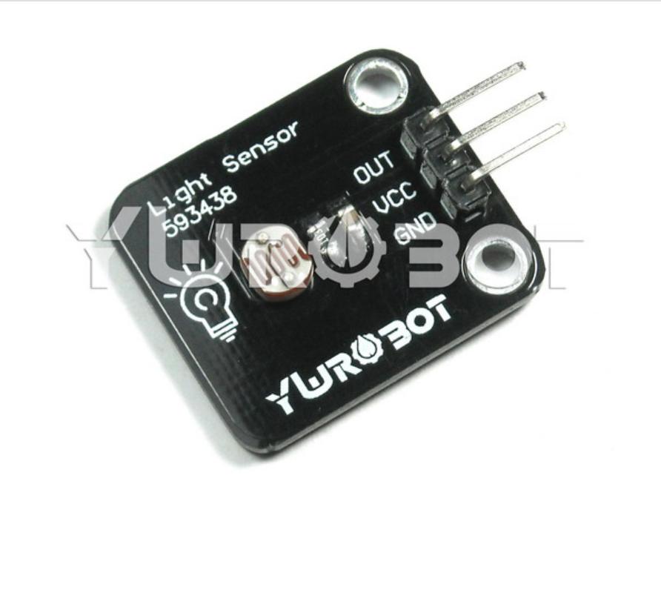
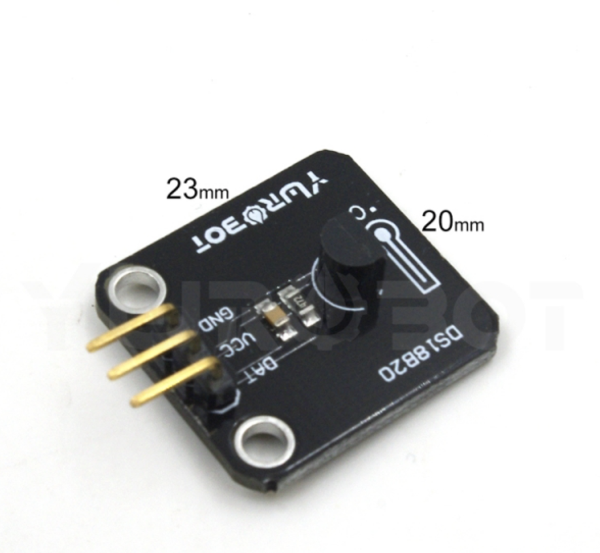
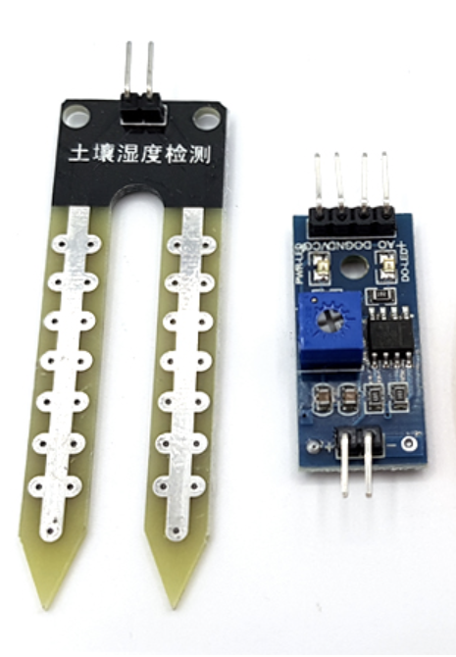
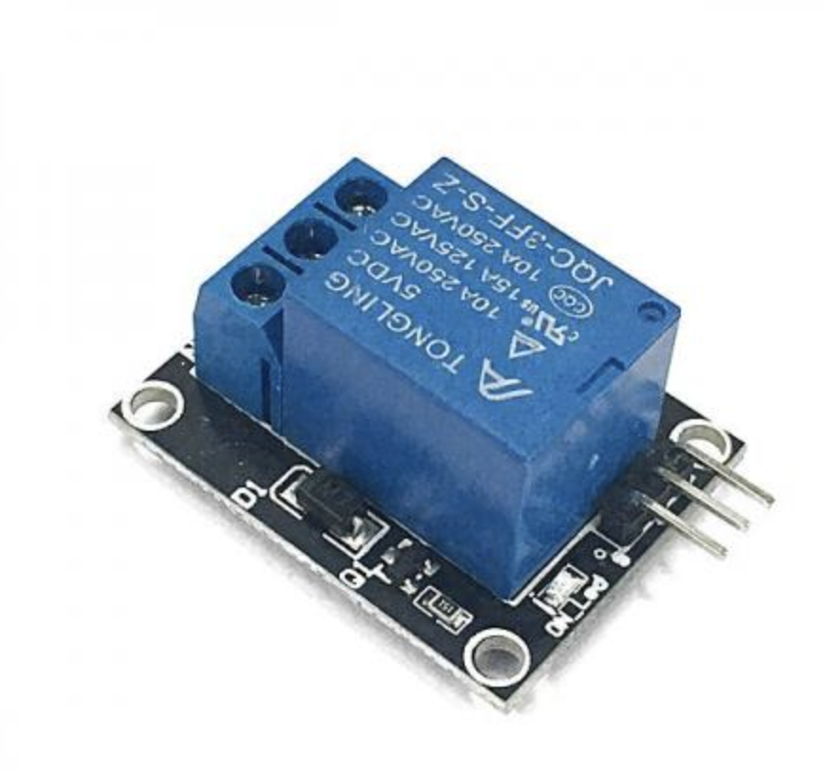
구현
04
조도센서
온도센서
릴레이 모듈
펌프 모터와 연결
조도를 측정하여
주변이 밝으면 LED를 off
어두우면 LED를 on
온도를 측정하여
온도가 비정상적 이면
스피커를 작동
토양습도센서
토양의 습도 측정하여
건조하면 물펌프를
작동시켜 물을 공급

Slide 12
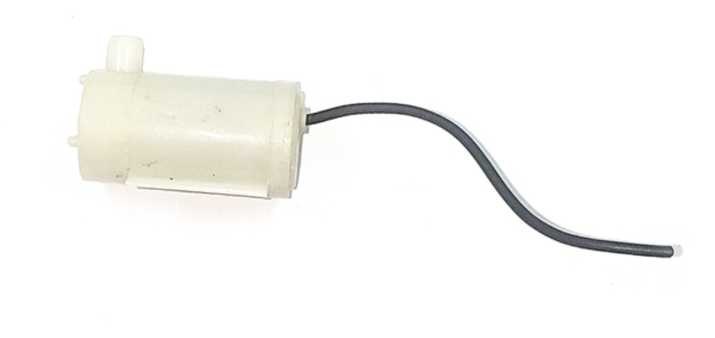
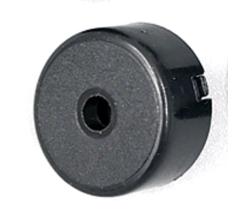
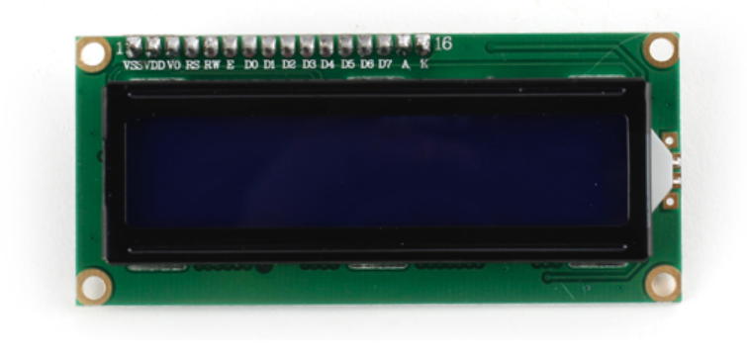
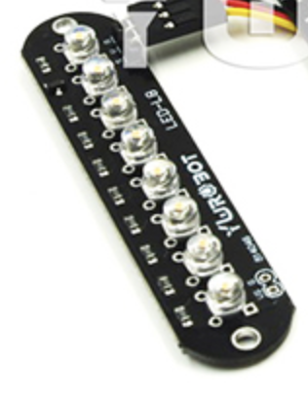
구현
04
워터펌프
스피커
Text LED
상시 온도, 습도 표시
토양습도센서를 통해
입력된 습도가 낮으면
워터펌프를 작동시켜
식물에 물 공급
온도센서를 통해
입력된 온도가
비정상적일시
경고음 출력
LED
조도센서를 통해
입력된 조도에 따라
LED를 켜고 끔

Slide 13
구현
04
온도센서
스피커
아두이노

Slide 14
구현
04
조도센서
LED전등
아두이노

Slide 15
구현
04
토양습도센서
펌프모터
아두이노

Slide 16
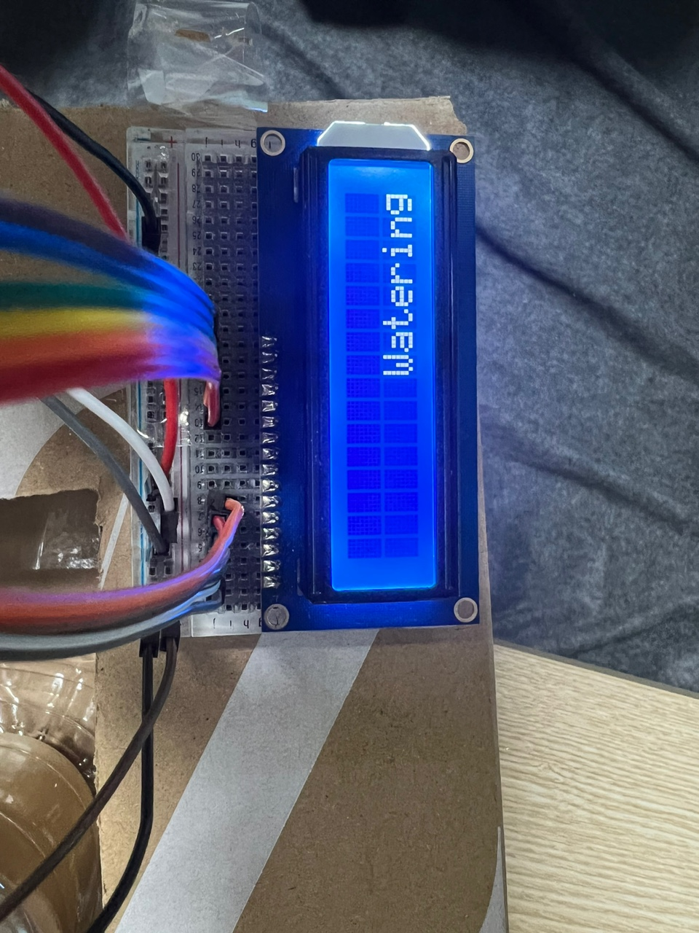
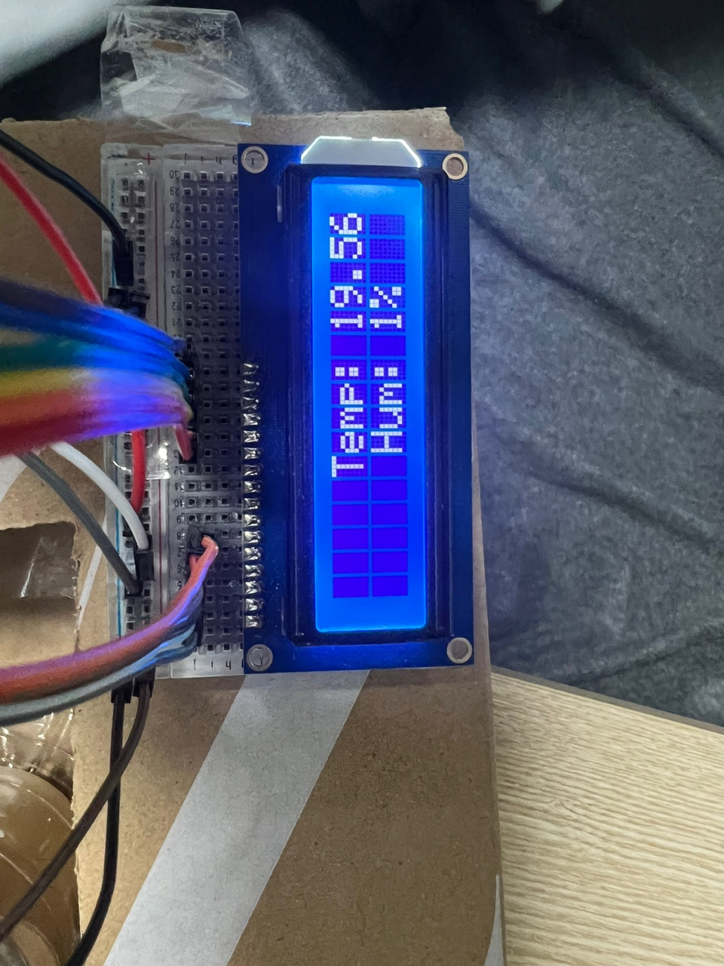
구현
04
Text LCD
아두이노

Slide 17
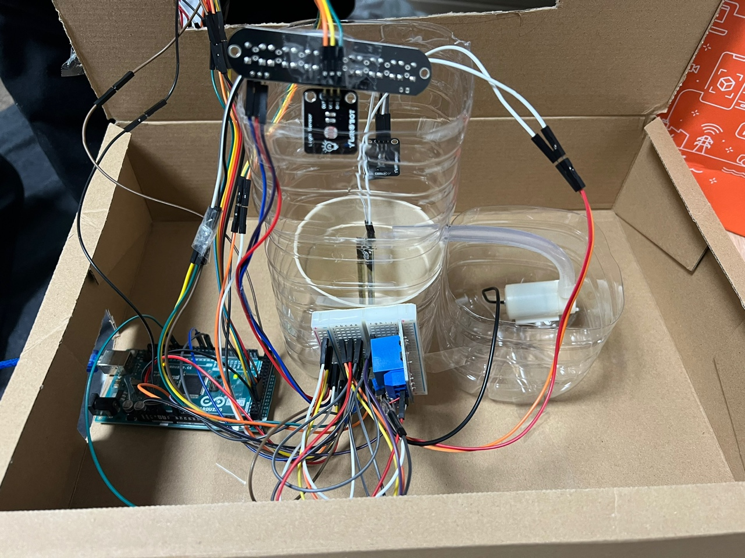
구현
04

Slide 18
05
시연

Slide 19
06
발전 방향

Slide 20
발전 방향
06
1st.
대규모 농작물 자동 재배
2nd.
신선한 유기농 농작물 거래

Slide 21
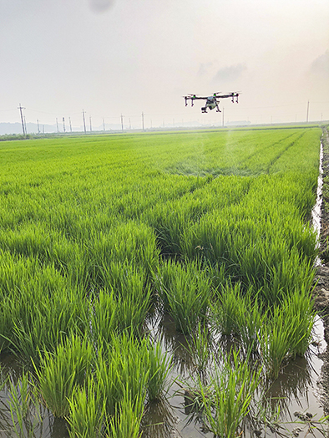
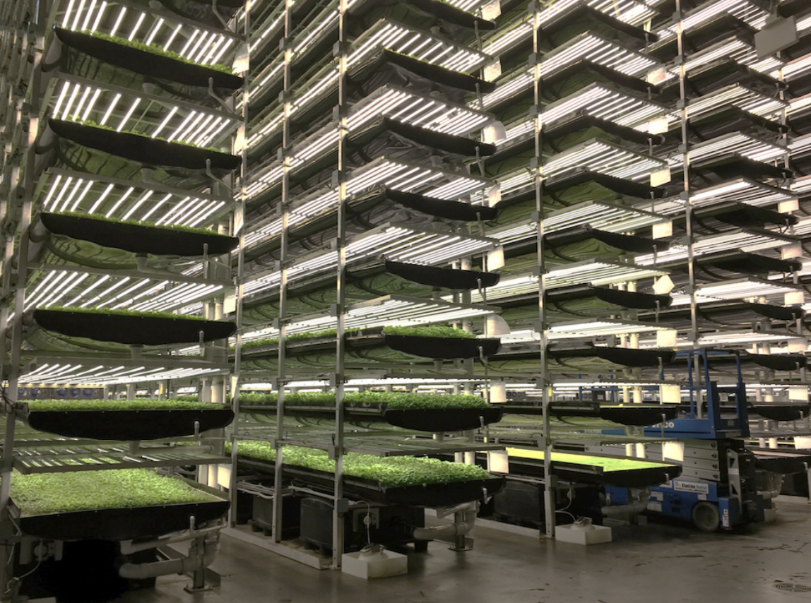
06
1st.
대규모 농작물 자동 재배

Slide 22
06
1st.
대규모 농작물 자동 재배
자동 재배 노동력 감소
자연재해 영향x 안정된 재배 가능
안정된 재배 수확량 예측가능

Slide 23
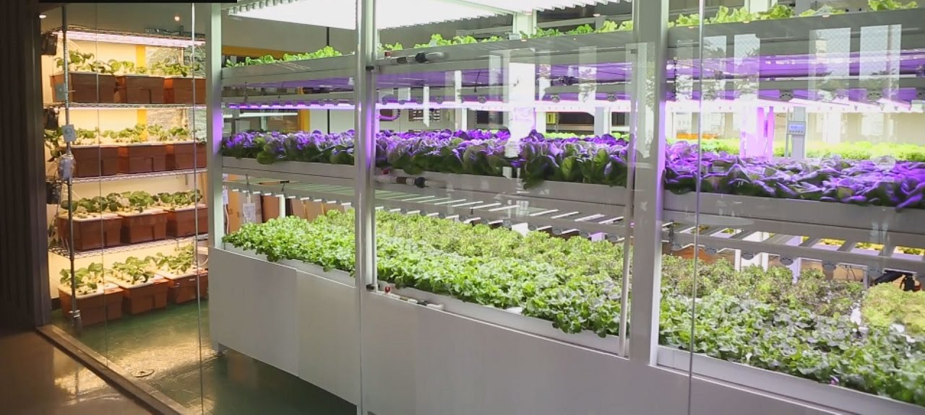
06
2nd.
신선한 유기농 농작물 거래

Slide 24
06
2nd.
신선한 유기농 농작물 거래
신선한 유기농 농작물의 구매가 가능하다. 유기농 농작물을 상대적으로 쉽게재배.
판매자
구매자

Slide 25
감사합니다
Smart Farm (7조)
201824446 김윤재
201824543 이동현
201824552 이영한

